Slide 1
Crazy Code
Zoo Project

Slide 2
OBJETIVO
- Implementar un sistema que cubra las necesidades del zoologico
respecto a la reserva de paseos
Administrar de manera más eficiente los paseos realizados en el
zoologico para aumentar y mejorar la atención al cliente.
- Integración de sistemas para optimizar el proceso de reserva

Slide 3
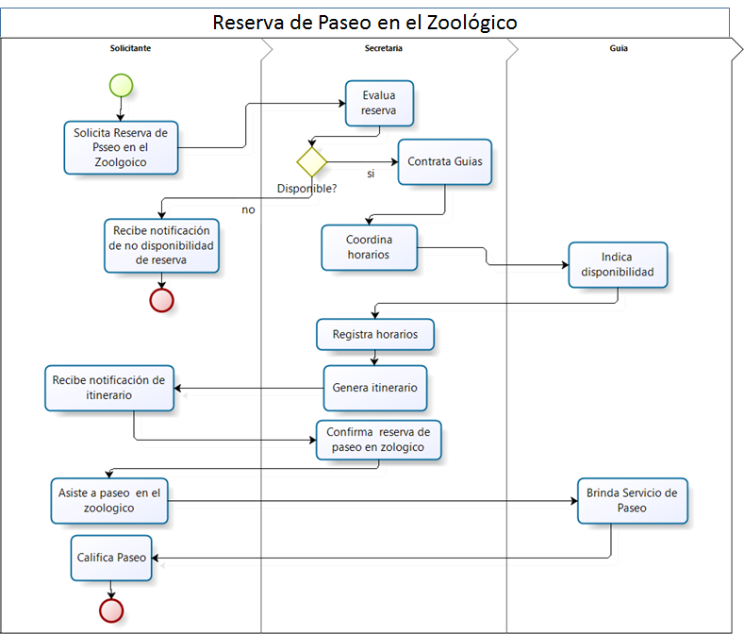
Proceso

Slide 4
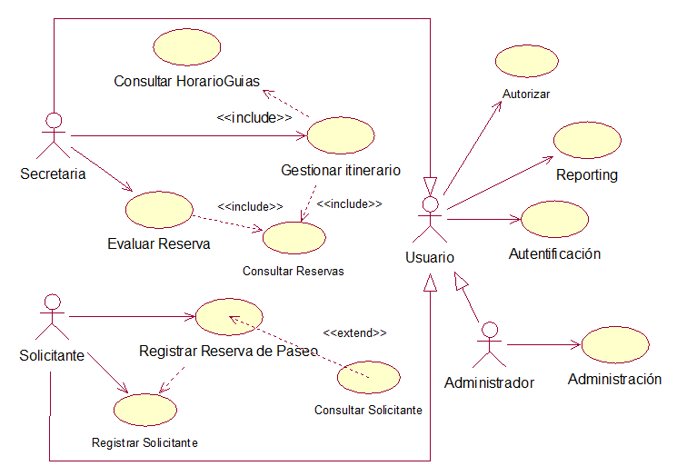
Diagrama de Analisis

Slide 5
Historias de Usuario
HU01 | Registrar Reserva de Paseo
¿Quién? | Solicitante
¿Qué? | Registra la Reserva de Paseo que desea realizar en el zoológico
¿Cómo? | El usuario ingresa al aplicativo (debe estar logueado previamente) y selecciona la opción de Reservar Paseo aparecerá cargado el nombre de la Institución y el nombre del representante, el solicitante debe seleccionar el turno del Paseo, la fecha del paseo y la capacidad de asistentes al paseo. Selecciona el botón crear y se genera la reserva de paseo respectiva
Criterio Positivo | Se registra la Reserva del Paseo exitosamente y se genera un código de reserva.
Validación 1 | En un turno no se pueden elegir más de 4 zonas de preferencia a visitar
Validación 2 | No se realizan reservas de paseos los días feriados y/o festivos
Responsable | Rut Jerónimo

Slide 6
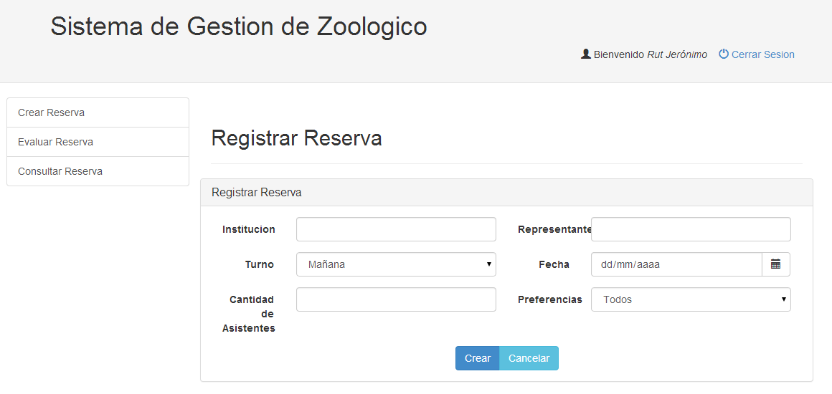

Slide 7
HU02 | Evaluar Reserva
¿Quién? | Secretaria
¿Qué? | Evalúa la reserva para ver si se puede realizar el paseo en el zoológico en la fecha requerida por el solicitante
¿Cómo? | La secretaria ingresa al aplicativo y selecciona la opción evaluar reserva, se mostrará un listado de las reservas generadas y se evaluará que no exista conflicto de paseos en las fechas requeridas y la disponibilidad de los guías para las mismas. Finalmente, seleccionará la opción “Aprobar” para dar por satisfactoria la evaluación de la reserva. En caso de rechazo el e-mail de notificación de rechazo debe detallar otras fechas disponibles para realizar otra reserva.
Criterio Positivo | Se aprueba la reserva, aparece un mensaje “La reserva ha sido aprobada exitosamente.”
Validación 1 | La reserva debe ser evaluada hasta 24 horas después de haber sido generada la reserva.
Validación 2 | Una vez aceptada la reserva no se permiten más reservas de la misma institución en el día

Slide 8
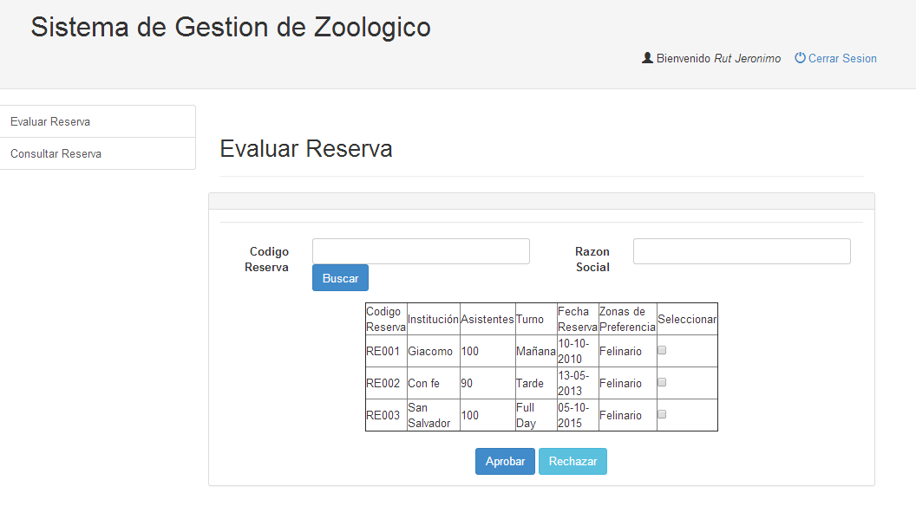

Slide 9
HU03 | Registrar Solicitante
¿Quién? | Solicitante
¿Qué? | Se registra en el sistema para poder realizar la reserva de paseo en el zoológico
¿Cómo? | El solicitante ingresa a la página web y selecciona la opción “Registrarse”. Se le mostrará un formulario en el cual se requerirá que llene los siguientes campos: seleccionar la institución que represente, nombre, apellido, email, dni, teléfono, password e id. Finalmente, seleccionará el botón crear y el solicitante quedará registrado en el sistema.
Criterio Positivo | Se registra el solicitante exitosamente y se genera el Id y pwd del solicitante para ingresar al sistema.
Validación 1 | No debe duplicarse el usuario registrado.
Validación 2 | No debe registrarse un usuario solicitante sin guardar los datos de auditoría
Responsable | Ángel Castillo

Slide 10
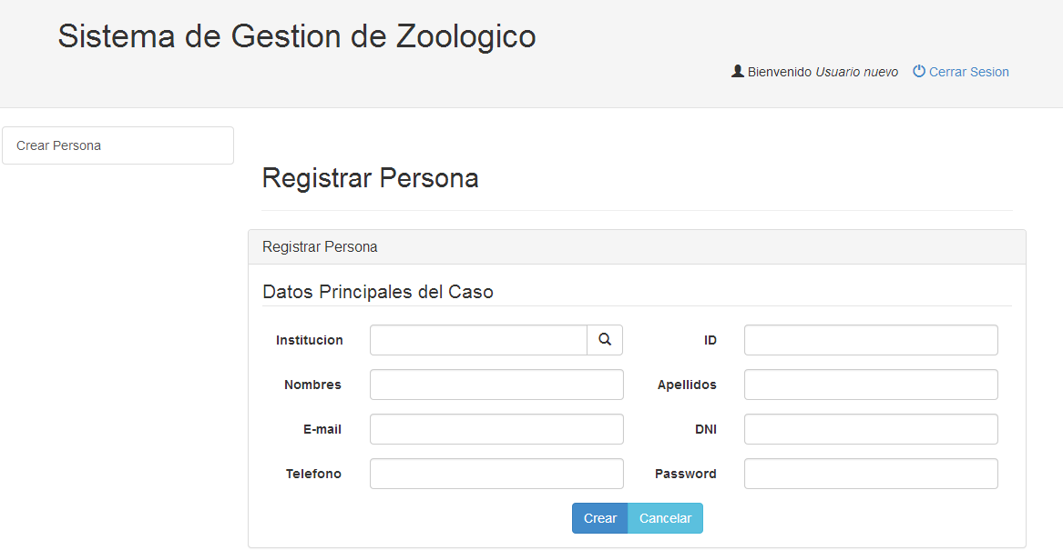

Slide 11
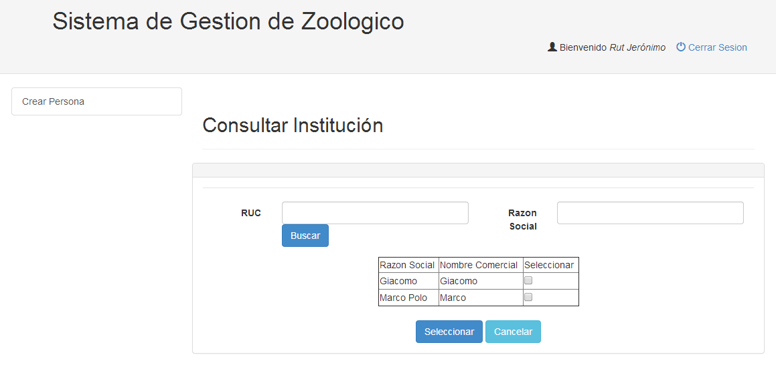

Slide 12
HU04 | Gestionar Itinerario
¿Quién? | Secretaria
¿Qué? | La secretaría generará el itinerario del paseo asignado al solicitante
¿Cómo? | La secretaría seleccionará la opción Gestionar itinerario, se le mostrará una pantalla en la cual la secretaría definirá que guía será el instructor por cada zona que los asistentes visiten así como la hora en la que se realizará. Al finalizar la organización del itinerario se seleccionará la opción guardar para grabar el itinerario y mandar la notificación correspondiente al solicitante.
Criterio Positivo | El itinerario es exitosamente generado y se envía la notificación con la información correspondiente.
Validación 1 | Un guía no puede realizar más de 4 recorridos por día
Validación 2 | No se pueden repetir las zonas a visitar en el paseo
Responsable | Alex Sandoval

Slide 13
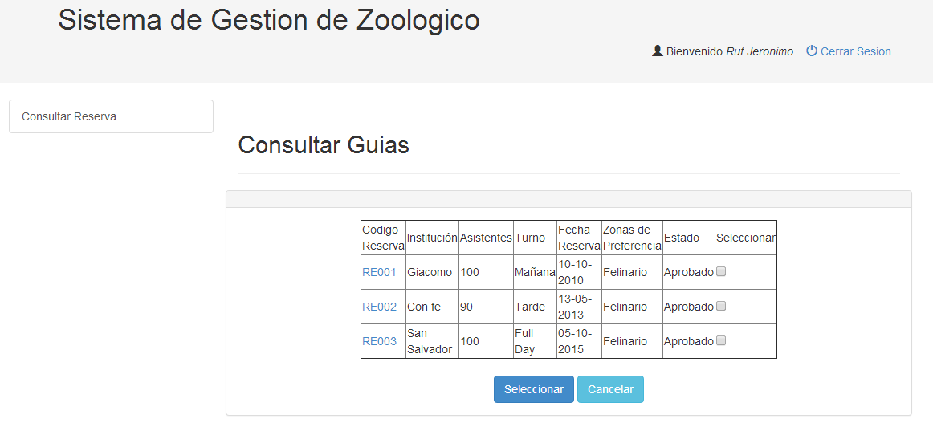

Slide 14
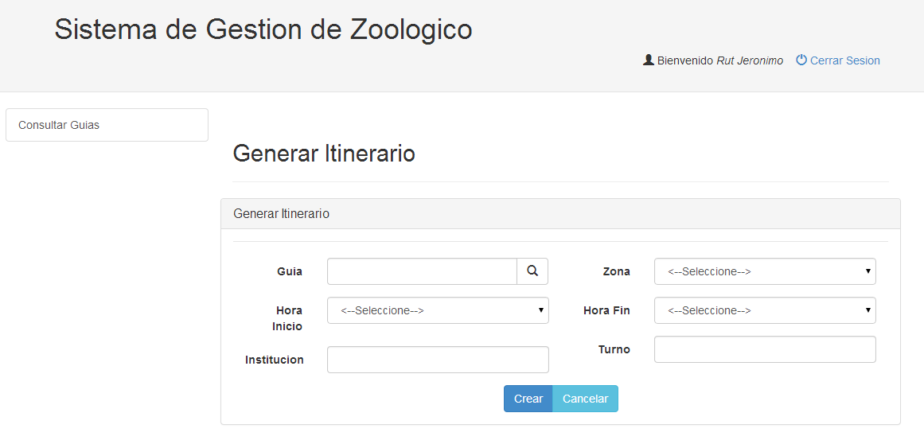

Slide 15
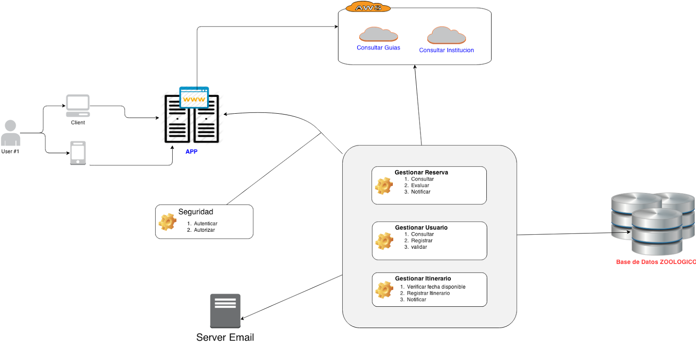
Arquitectura

Slide 16
Conclusiones
A través de este proyecto se ha aprendido que es importante y útil la integración de varios sistemas para cumplir una funcionalidad en común
En nuestra arquitectura implementamos diferentes tecnologías y bd
Se a aplicado el principio de Reusabilidad y Alto acoplamiento ( Consultas)
Se han implementado tecnología Java, MONGO BD, Github (repositorio)

